Slide 1
化学系大型仪器管理软件
用户注册须知

Slide 2
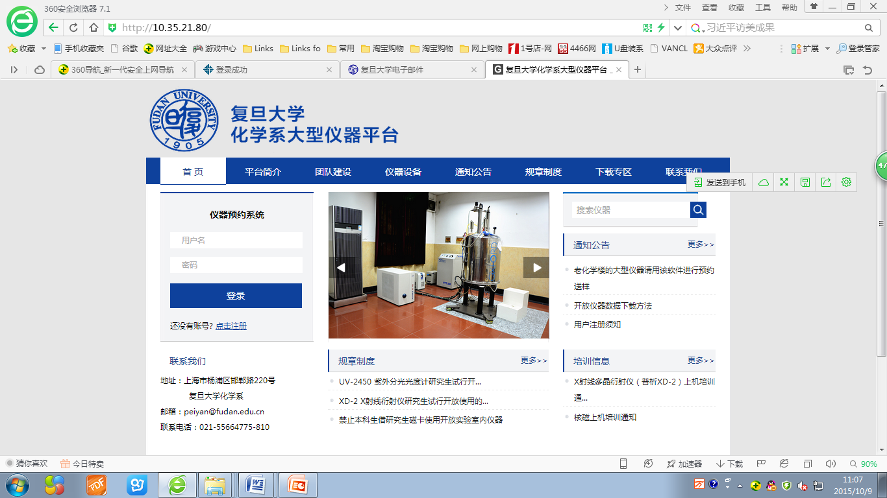
校园访问地址：10.158.167.11
校外访问地址：www.chemtest.fudan.edu.cn
注册用户名

Slide 3
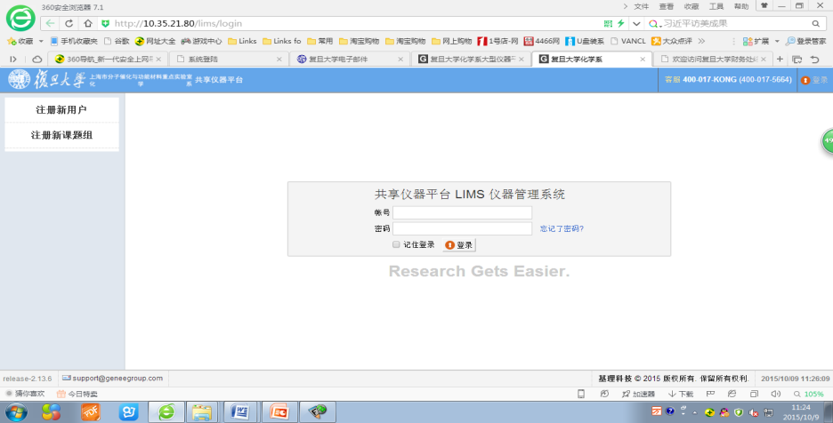
1.先注册课题组
先注册课题组，请填写真实的相关资料。课题组注册时，帐号请使用导师工号，课题组名称请导师名字命名。注意：邮箱一定要用导师的邮箱，以后测试费用将通过邮箱进行发送。
注册完联系仪器中心管理员让其激活帐号，电话021-31243082，由仪器中心管理员审核后方可被激活使用。
注册的课题组的初始登录密码为123456，登录后可修改密码。

Slide 4
2.注册学生信息
在网页中点击“注册新用户”，若注册用户是复旦大学学生，请联系自己的导师确定导师在平台是否已经注册过课题组，若导师课题组已经注册，用户自行注册，注册时密码8位以上由大小写字母和数字组成。
注册完成后可由导师课题组负责人负责激活；若导师课题组未注册，则先联系导师，让导师先进行注册，注册程序如步骤1所示。注册完导师激活方可使用。
校外用户注册：在网页中点击“注册新用户”，填写真实信息，课题组请选择“仪器使用临时实验室（校外） ”，由管理员激活即可。若测试很少，也可由管理老师帮助添加“添加送样记录”。

Slide 5
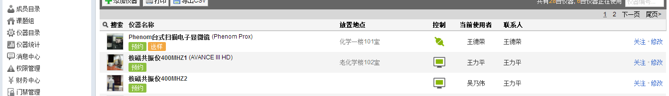
3.预约测试
登录后，点击“仪器目录”，在右侧选择自己需用的仪器，仪器下方有“预约”和“送样”
“预约”表明该仪器开放给学生上机测试（只有参加培训的学生方可预约）
“送样”表明学生可以送样给老师，由管理老师测试

Slide 6
4. 数据下载
关于下载数据：您可以在您的电脑上创建一个快捷方式（右键点击桌面-〉新建-〉快捷方式），在弹出的窗口内输入"\\10.158.167.12"，点击下一步，为快捷方式命名"实验室共享数据"或自定义一个名称。双击进入该快捷方式，输入您的账号密码登录，可以看到"复旦化学系"文件夹，点击进入"复旦化学系"文件夹内，根据您所在课题组找到以您的名字加登录帐号命名的文件夹，进行实验数据下载。
重要提示：如果您是多人使用一台电脑下载实验数据，您登录并下载完成实验数据后，必须重新启动电脑。下一个人才能登录自己的帐号下载实验数据。若登录有问题，可以在网页中登录管理系统10.158.167.11，将密码重新改一下，再进行登录文件系统。若还是打不开自己的文件夹，联系平台管理员（021-31243082或022-87670365）或软件开发商。
如有任何疑问，请与平台管理员联系。

